Slide 1
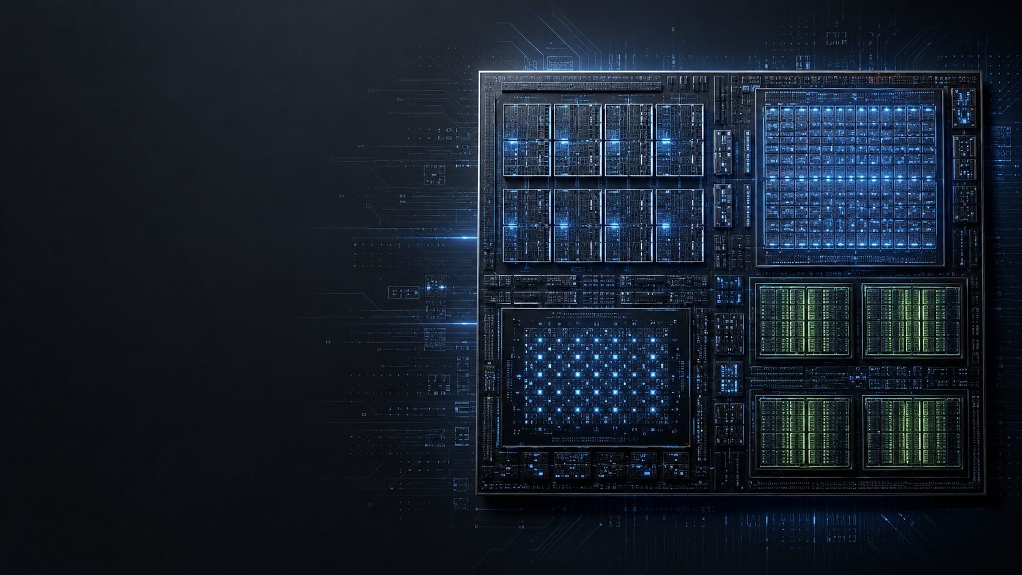
Apple M5 Max
микроархитектура
ARM/AArch64 • SoC • память • ускорители
Контрольная работа — презентация к докладу
Notes:
Начать с ограничения: Apple не раскрывает полную внутреннюю микроархитектуру, поэтому доклад строится на публичных характеристиках и общих принципах ARM/SoC.

Slide 2
Что значит «микроархитектура»
ISA описывает команды, микроархитектура — как процессор их реально выполняет
ISA
что видно программе
AArch64, регистры, команды
Микроархитектура
как это выполняется
конвейер, OoO, кэши, предсказание
SoC
полная система
CPU + GPU + NPU + память + I/O
→
→
одна команда может внутри распадаться на микрооперации
производительность зависит от фронтенда, backend, кэшей и памяти
в M5 Max важна не только CPU-часть, но и ускорители на одном кристалле/пакете
Apple M5 Max: микроархитектура
2/11
Notes:
Важно разделить ISA и микроархитектуру: ARM/AArch64 — набор команд, Apple M5 Max — конкретная реализация.

Slide 3
Семейство Apple M5
одна архитектурная идея масштабируется от базового M5 до M5 Max
M5
до 10-core CPU
до 10-core GPU
153 ГБ/с
M5 Pro
до 18-core CPU
до 20-core GPU
307 ГБ/с
M5 Max
18-core CPU
32/40-core GPU
460/614 ГБ/с
Для темы микроархитектуры важно: M5 Max — не «отдельный компьютер», а SoC с общей памятью и специализированными вычислительными блоками.
Источники: Apple Newsroom 2026 · Apple Support Tech Specs
Apple M5 Max: микроархитектура
3/11
Notes:
Здесь не надо углубляться в маркетинг; сказать только, что Max — старший вариант с большим GPU и памятью.

Slide 4
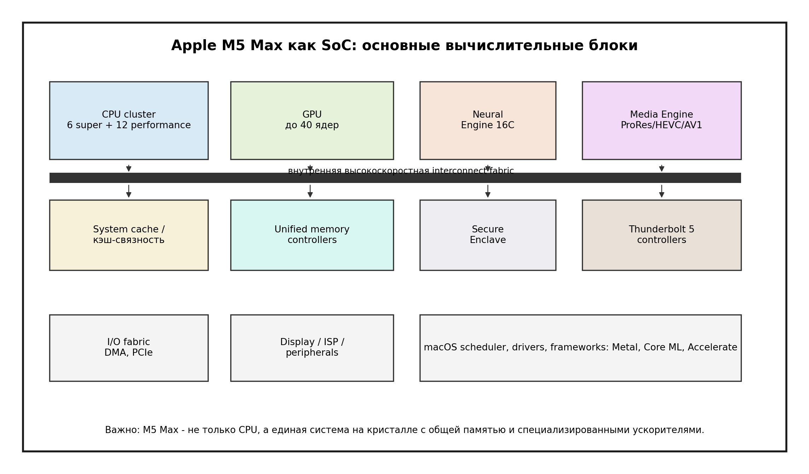
M5 Max как SoC
CPU — только один из блоков общей системы на кристалле
SoC-подход уменьшает задержки обмена между блоками и снижает копирование данных между CPU, GPU и ускорителями.
Apple M5 Max: микроархитектура
4/11
Notes:
По рисунку пояснить: CPU, GPU, Neural Engine, media/security/I/O взаимодействуют через общую память и системную фабрику.

Slide 5
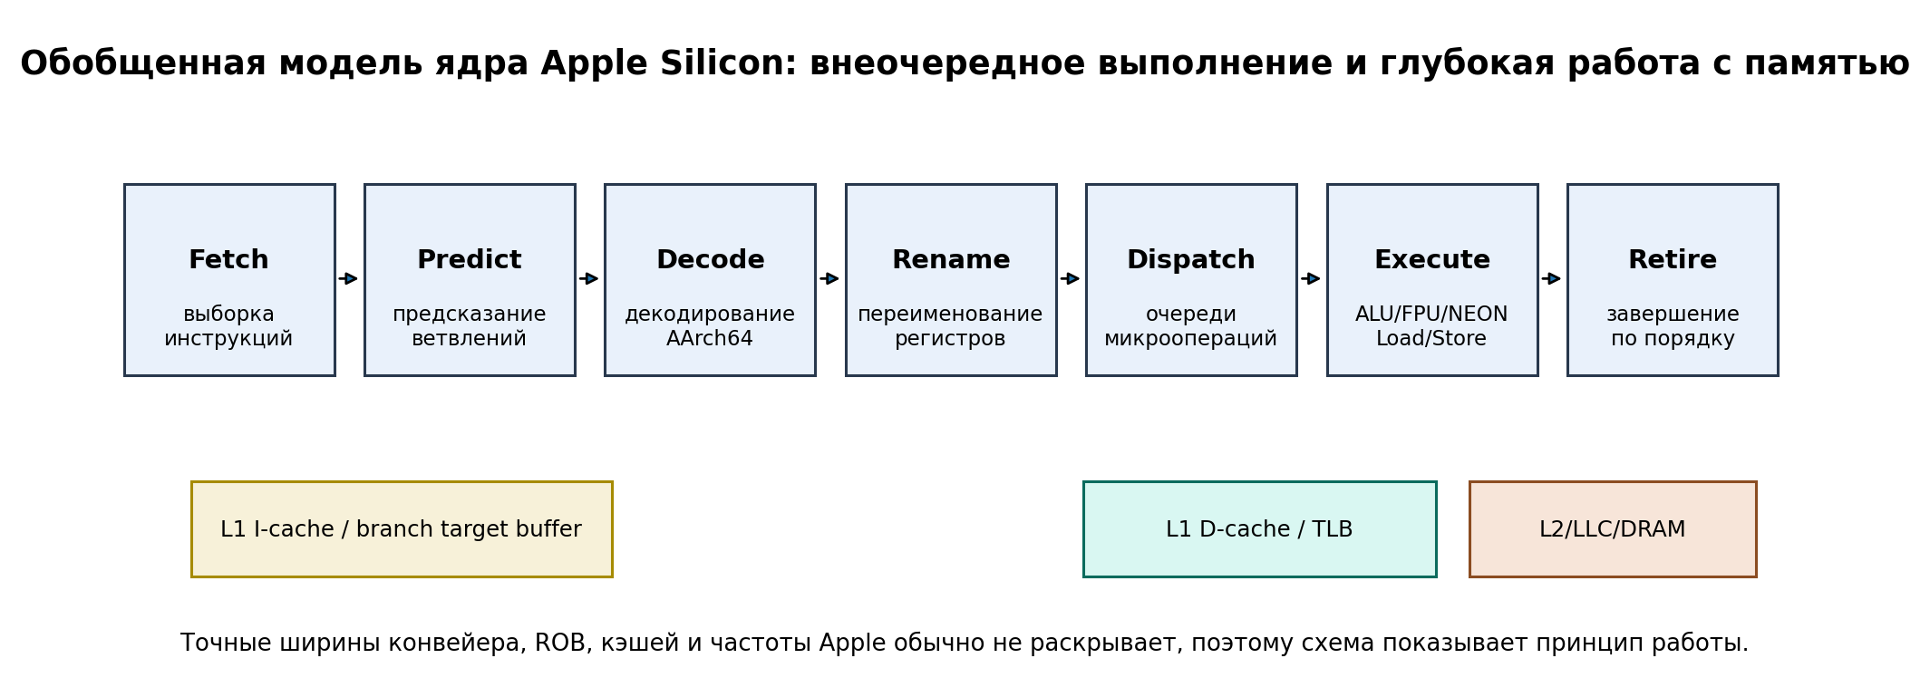
CPU-подсистема
гетерогенные ядра + внеочередное выполнение + широкая работа с памятью
front-end: выборка инструкций, декодирование, предсказание ветвлений
back-end: переименование регистров, планировщики, ALU/FPU/Load-Store
OoO execution скрывает задержки, пока есть независимые инструкции
гетерогенные ядра позволяют балансировать производительность и энергопотребление
Apple M5 Max: микроархитектура
5/11
Notes:
Сказать, что exact-параметры Apple не раскрывает, но классическая схема high-performance ARM-ядер включает фронтенд, rename, планировщики, execution units и retire.

Slide 6
Как выполняется инструкция
упрощенный путь команды внутри высокопроизводительного ядра
Fetch
выборка
Predict
ветвления
Decode
декод
Rename
регистры
Dispatch
очереди
Execute
ALU/FPU/LSU
Retire
commit
→
→
→
→
→
→
Конвейер ускоряет поток команд, но ветвления, промахи кэша и зависимости могут создавать простои.
предсказание ветвлений уменьшает паузы при if/циклах
переименование регистров убирает ложные зависимости
Load/Store-блоки связывают ядро с кэшами и памятью
Apple M5 Max: микроархитектура
6/11
Notes:
Объяснить pipeline как конвейер: каждый этап обрабатывает свою часть, а параллелизм достигается за счет потока микроопераций.

Slide 7
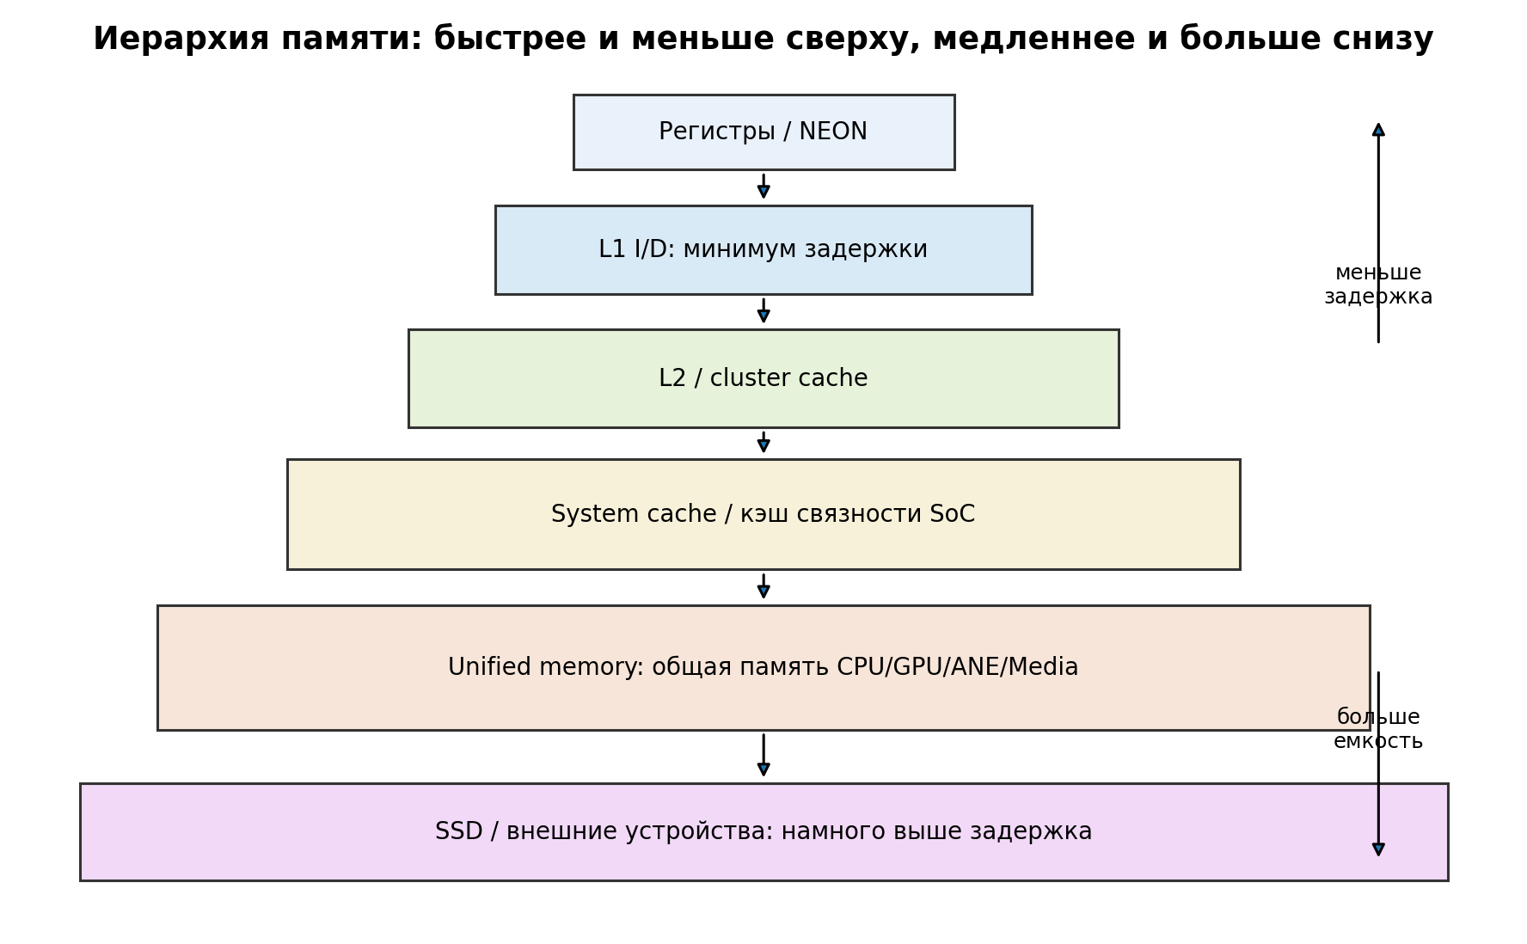
Подсистема памяти
производительность часто ограничивается не ALU, а доступом к данным
чем ближе уровень памяти к ядру, тем меньше задержка и объем
unified memory — общий пул для CPU, GPU и ускорителей
локальность данных важна для матриц, изображений и потоковой обработки
копирование между блоками дороже, чем работа с общими буферами
Правило программиста: алгоритм должен идти по памяти предсказуемо и блочно.
Apple M5 Max: микроархитектура
7/11
Notes:
Связать с лабораторными: кэш, локальность, ассоциативность и порядок обхода массивов напрямую влияют на время выполнения.

Slide 8
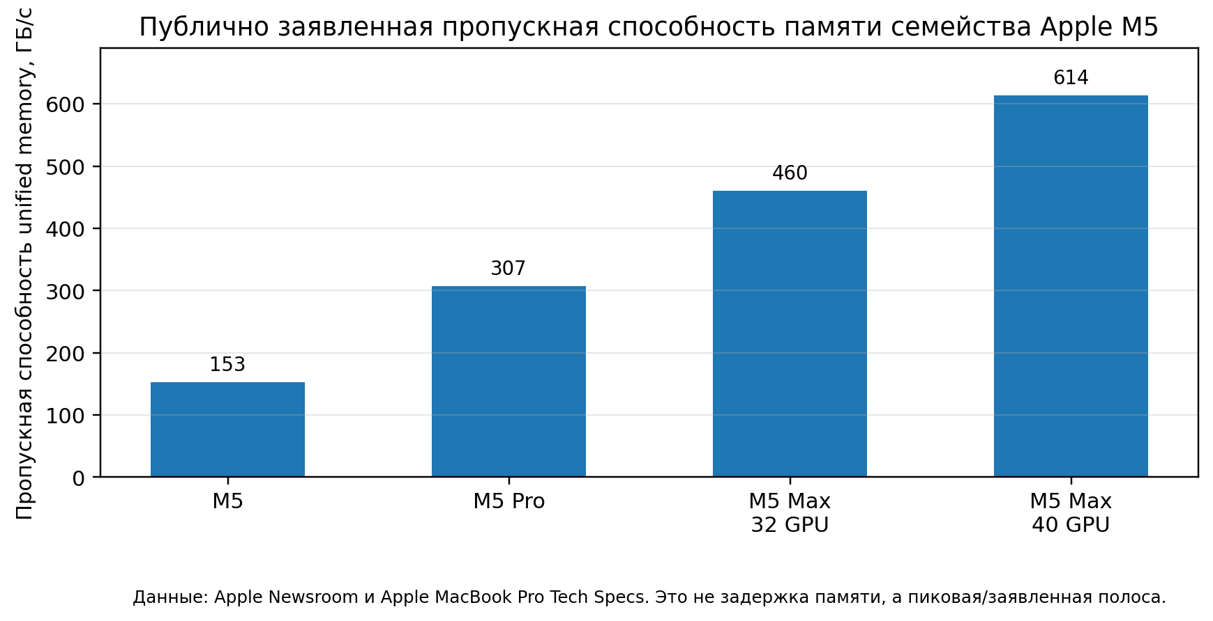
Unified memory bandwidth
пропускная способность памяти влияет на CPU, GPU и AI-задачи
ЧТО ЭТО ДАЕТ
крупные матрицы и изображения меньше упираются в копирование
GPU и Neural Engine могут работать с тем же пулом данных
высокая bandwidth важна для видео, 3D, ML и многопоточности
узкое место смещается к алгоритму и доступу к памяти
Публичные данные: M5 Max — до 614 ГБ/с memory bandwidth.
Источники: Apple MacBook Pro Tech Specs
Apple M5 Max: микроархитектура
8/11
Notes:
По графику сказать: Max нужен не только ради ядер, но и ради широкой подсистемы памяти.

Slide 9
GPU, Neural Engine и Media Engine
специализированные блоки ускоряют разные типы параллелизма
GPU
много потоков
шейдеры, матрицы, графика, Metal
Neural Engine
тензорные операции
Core ML, инференс, INT/FP-вычисления
Media Engine
кодеки
H.264, HEVC, ProRes, AV1 decode
↓
↓
↓
одинаковые операции над большими массивами данных
нейросетевые слои и матричные умножения
аппаратное кодирование/декодирование видео
Идея SoC: выбирать блок под задачу, а не выполнять всё универсальными CPU-ядрами.
Apple M5 Max: микроархитектура
9/11
Notes:
Задача слайда — показать, что в современном SoC вычисления распределены по блокам.

Slide 10
Практический взгляд программиста
как писать и измерять код для такой архитектуры
ОПТИМИЗАЦИЯ
ЭКСПЕРИМЕНТ
использовать векторизацию компилятора и SIMD-библиотеки
для матриц — блочный обход и Accelerate/BLAS
для GPU — Metal/Compute kernels, когда задача массово параллельная
измерять ключевые участки в Release
не использовать clock()/time() для точных замеров
сравнивать алгоритмы на одинаковых данных и прогревать кэши
Быстрый процессор не спасает алгоритм, который случайно ходит по памяти и постоянно промахивается по кэшу.
Связь с лабораторными: векторизация, матричное умножение, кэш-память, порядок обхода массивов, корректное измерение времени.
Apple M5 Max: микроархитектура
10/11
Notes:
Здесь привязать к предмету и лабам: измерение времени в Release, кэш-локальность, векторизация и матричные вычисления.

Slide 11
Коротко для защиты
самые важные тезисы по Apple M5 Max
Apple M5 Max — ARM/AArch64 SoC, а не только CPU
CPU использует гетерогенные ядра, конвейер и внеочередное выполнение
unified memory уменьшает копирование данных между CPU/GPU/ускорителями
GPU, Neural Engine и Media Engine ускоряют специализированные классы задач
производительность зависит от локальности памяти, векторизации и корректного измерения
Главный вывод: сила M5 Max — в связке CPU, памяти и специализированных блоков внутри единой SoC.
Источники: Apple Newsroom · Apple Support: MacBook Pro Tech Specs · материалы лабораторных по векторизации и кэшу
Apple M5 Max: микроархитектура
11/11
Notes:
Финальный слайд удобно использовать как план ответа.

